Slide 1

샬롬
현대교회
어린이교회
초등부

Slide 2

찬양해요~

Slide 3



너와 나의 모습이 예수님 닮아
너와 나의 모습이 예수님 닮아
하루 이틀 매일매일 지날 때 마다
더 닮아가길 원해요

Slide 4
예수님 사랑이 (넘쳐 넘쳐)
예수님 축복이(흘러 흘러)
예수님 은혜가(가득 가득)
당신과 함께 하길 원해요

Slide 5
나는야 주의 어린이
나는야 주의 어린이
주의 사랑으로 자라나요
나는야 주의 어린이
주의 말씀 안에 자라나요

Slide 6
나는야 주의 어린이
예수님처럼 기도하고
예수님처럼 섬기며 믿음으로 자라나요 나는야 주의 어린이

Slide 7

사랑이야기
들어보았니 아주 오래된
태초의 하나님의 사랑이야기
금지된 나무 열매 먹고
죄에 빠진 자들에게

Slide 8
사랑이야기
사랑의 옷을 입혀 주시고
새 사람으로 변화시켜 주시니
들어보겠니 아주 오래된
너를 위한 사랑이야기

Slide 9
사랑이야기
기뻐 춤추며 노래하리라
내게 생명 주신 주님
내 삶을 변화 시켜 주시는
주만 찬양합니다

Slide 10
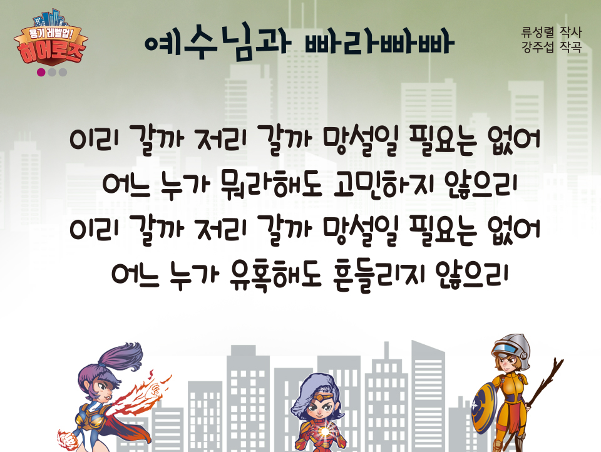

Slide 11
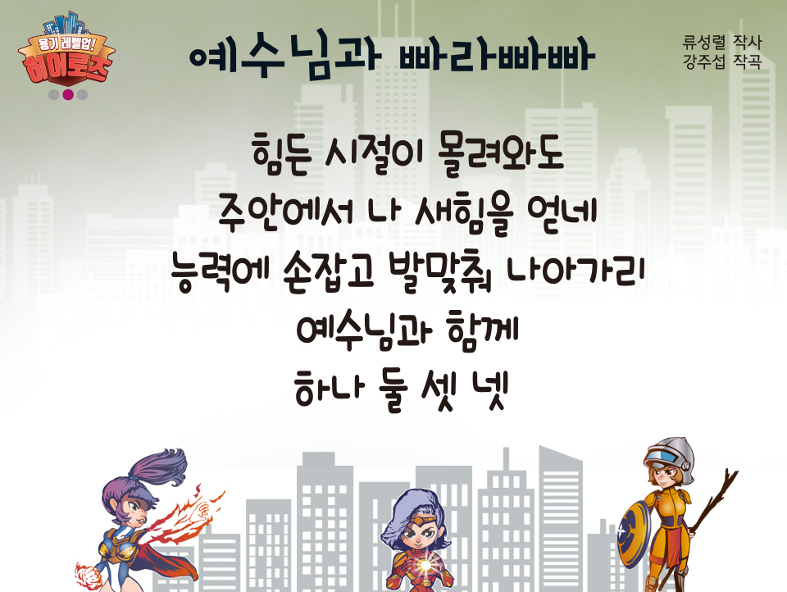

Slide 12
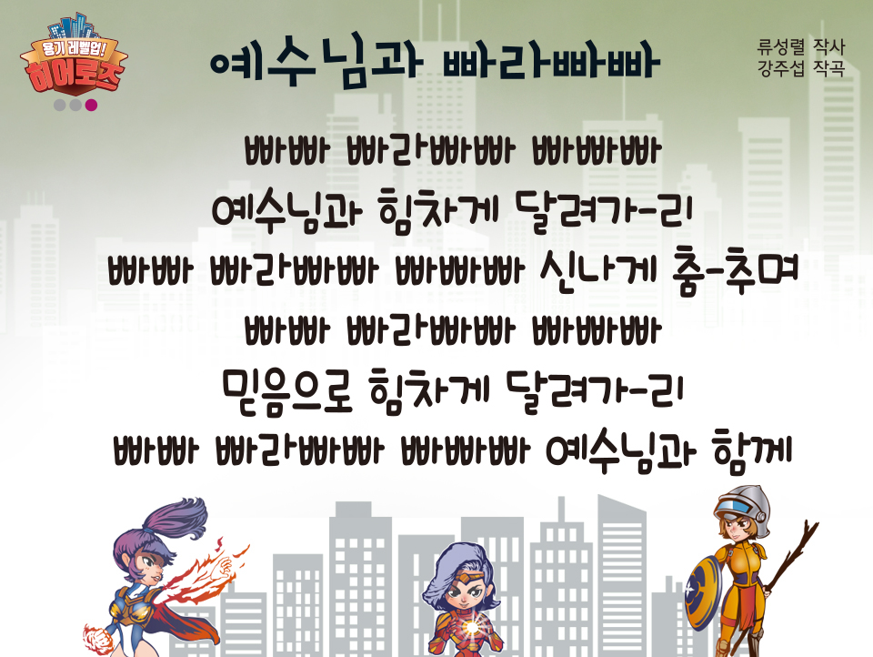

Slide 13



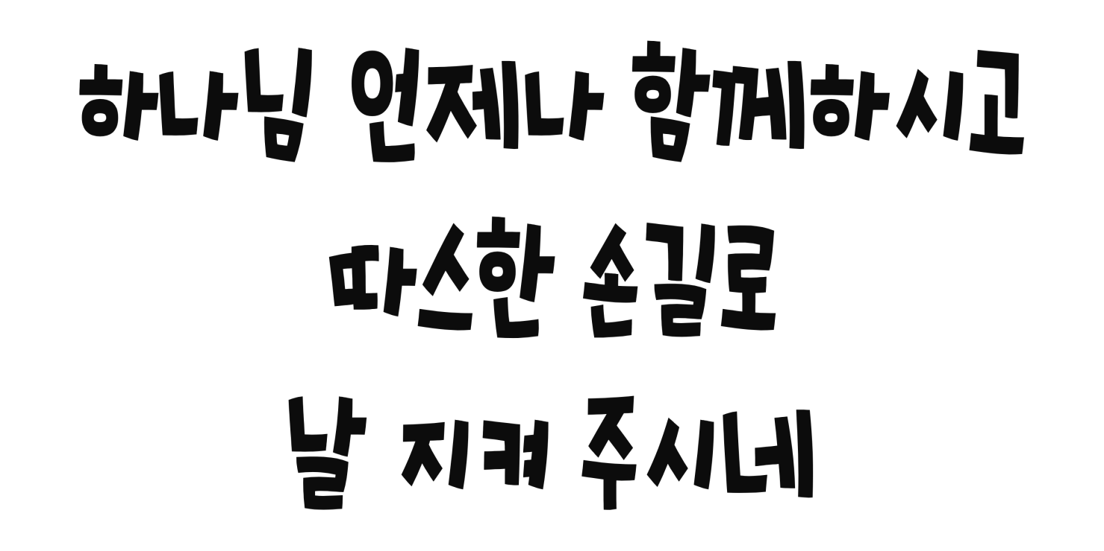

Slide 14



Slide 15

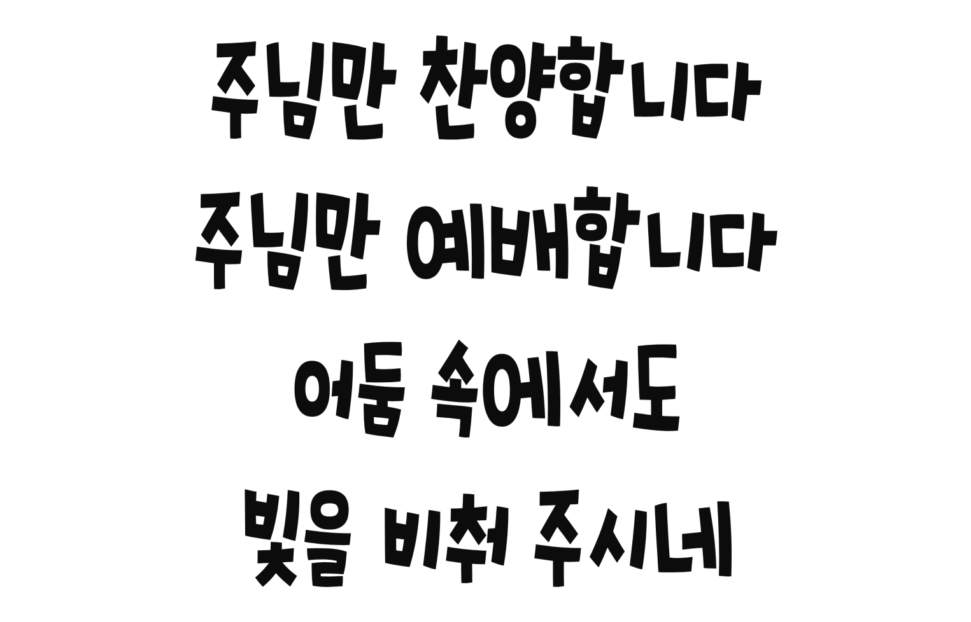

Slide 16

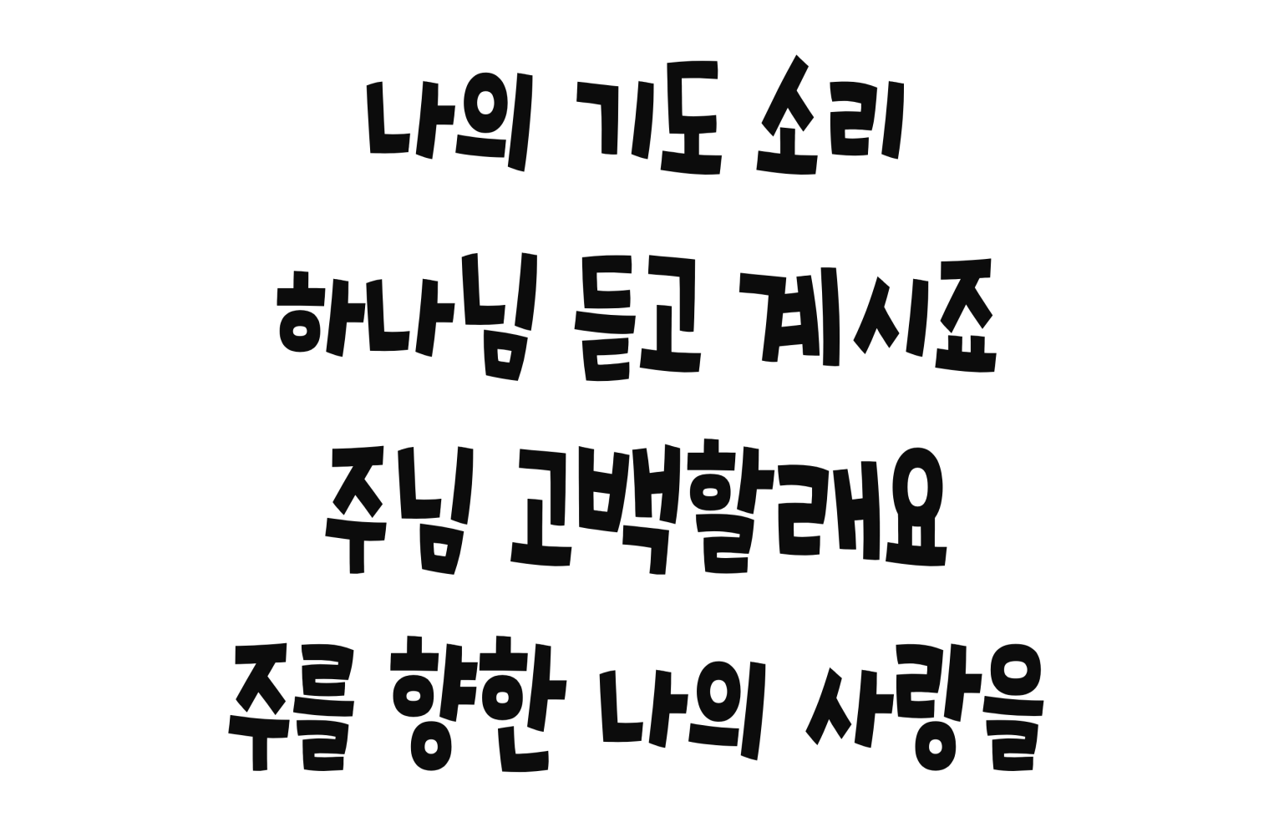

Slide 17
2025년 2월 9일 어린이 예배
오늘은 주현절 후
다섯 번째 주일입니다

Slide 18

사도신경
전능하사 천지를 만드신
하나님 아버지를 내가 믿사오며,
그 외아들 우리 주
예수 그리스도를 믿사오니,

Slide 19
사도신경
이는 성령으로 잉태하사
동정녀 마리아에게 나시고,
본디오 빌라도에게 고난을 받으사,
십자가에 못박혀 죽으시고,
장사한 지 사흘 만에 죽은 자
가운데서 다시 살아나시며,

Slide 20
사도신경
하늘에 오르사,
전능하신 하나님 우편에 앉아
계시다가, 저리로서 산 자와
죽은 자를 심판하러 오시리라.

Slide 21
사도신경
성령을 믿사오며, 거룩한 공회와,
성도가 서로 교통하는 것과,
죄를 사하여 주시는 것과,
몸이 다시 사는 것과,
영원히 사는 것을 믿사옵나이다.
아멘

Slide 22
지금 이곳에
지금 이곳에 하나님 오셔서 우리가 드리는 예배를 받으소서
참 기쁨과 참 평안이
우리게 있사오니
영광의 왕이신 하나님께 감사해요

Slide 23

대표기도
신제하 어린이

Slide 24

성경봉독
고린도후서 2장 15절

Slide 25
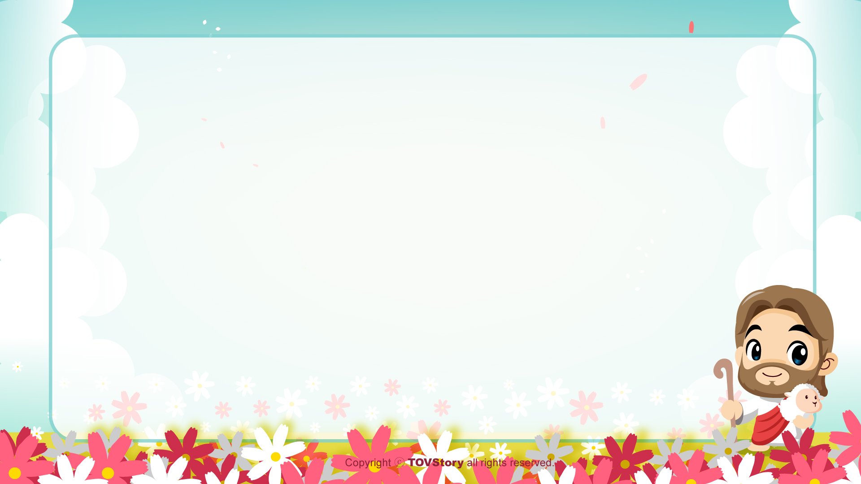
성경봉독- 고린도후서 2장
15 우리는 구원 받는 자들에게나 망하는 자들에게나 하나님 앞에서 그리스도
의 향기니

Slide 26
설교
창조세계에서 순종하기
김광래 목사님

Slide 27

헌금 찬양 하이어 성가대

Slide 28
헌금기도
김도경 어린이

Slide 29


Slide 30
광 고
주님의 축복과 은혜가 우리 모두에게 가득하기를 기도합니다
2. 예수 향기 가득한 현대교회 어린이들이 되기를 소망합니다
3. 겨울성경학교가 하나님의 은혜 가운데 잘 마쳤습니다 (사진은 네이버 밴드에 올려져 있습니다)
4. 2월25일(화) 새벽 예배는 어린이교회 주관입니다
(사회자, 대표기도, 성경봉독, 특송 준비)
5. 다음주 예배 임사자는 사회 김정란 선생님,
대표기도 한유은 어린이, 헌금기도 서주원 어린이 입니다
Notes:
마우스 오른쪽 클릭 후 텍스트편집(문자열추가) 버튼 누른후 텍스트 삽입 바랍니다

Slide 31

성경 말씀
우리는 구원 받는 자들에게나
망하는 자들에게나 하나님 앞에서 그리스도의 향기니
- 고린도후서 2장 15절-

Slide 32
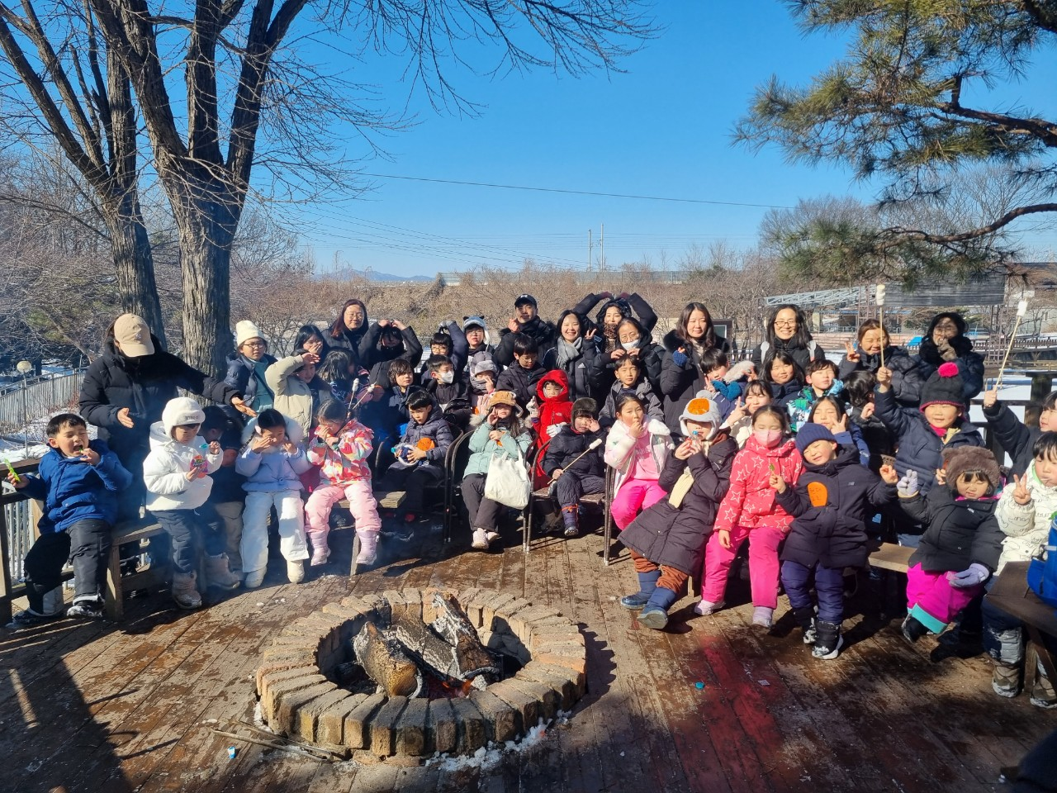
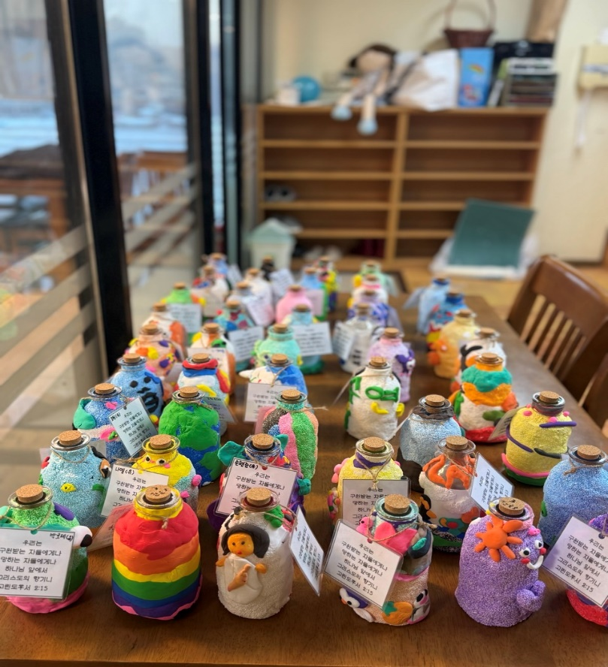
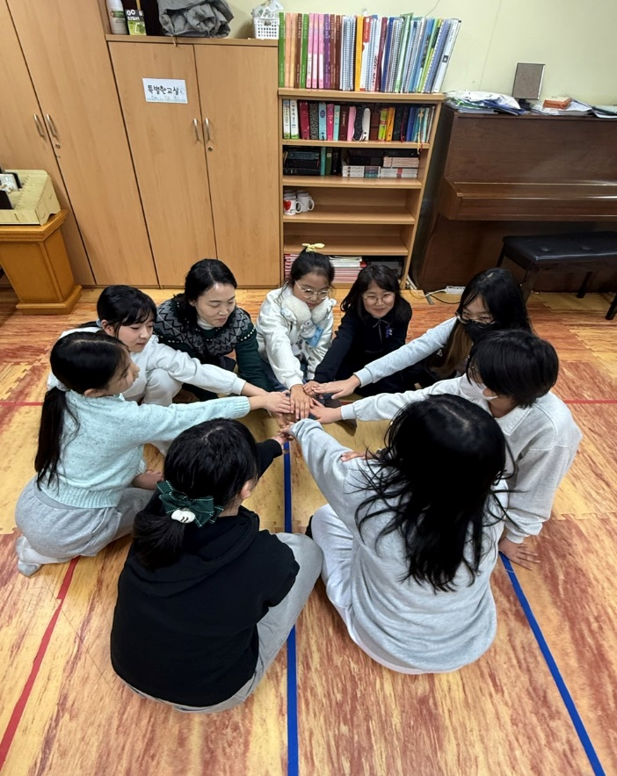
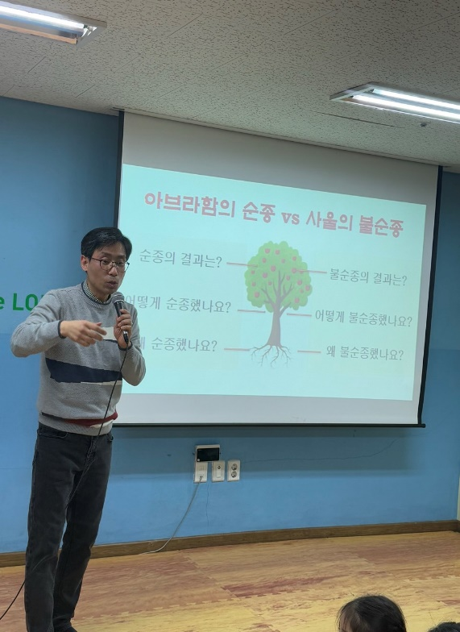
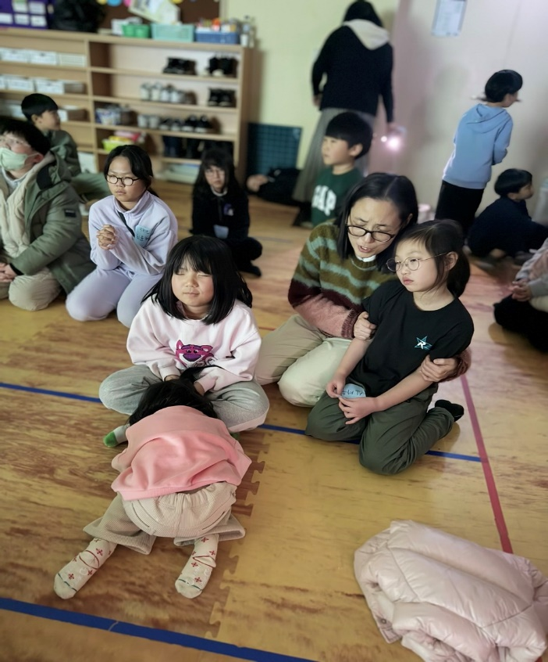
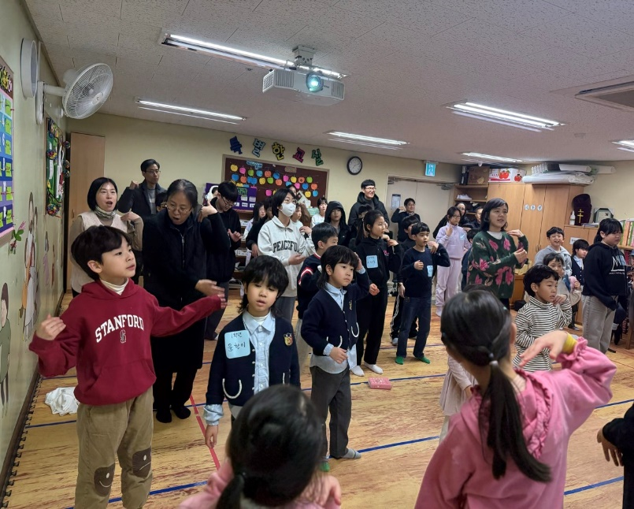
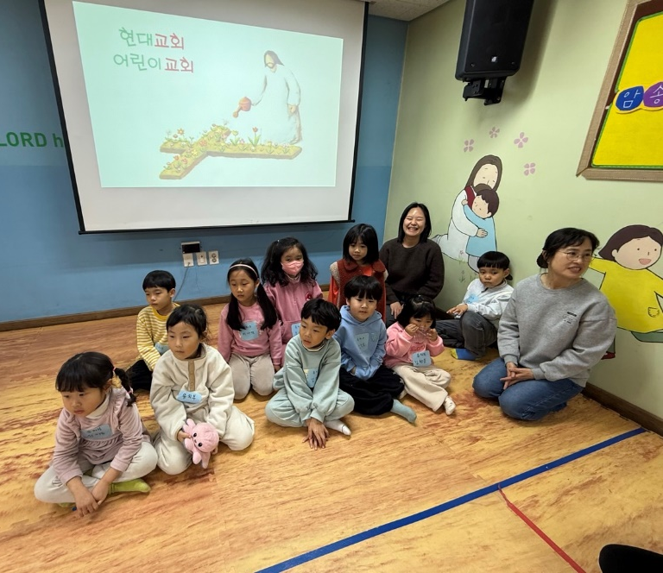
겨울성경학교 이모저모

Slide 33
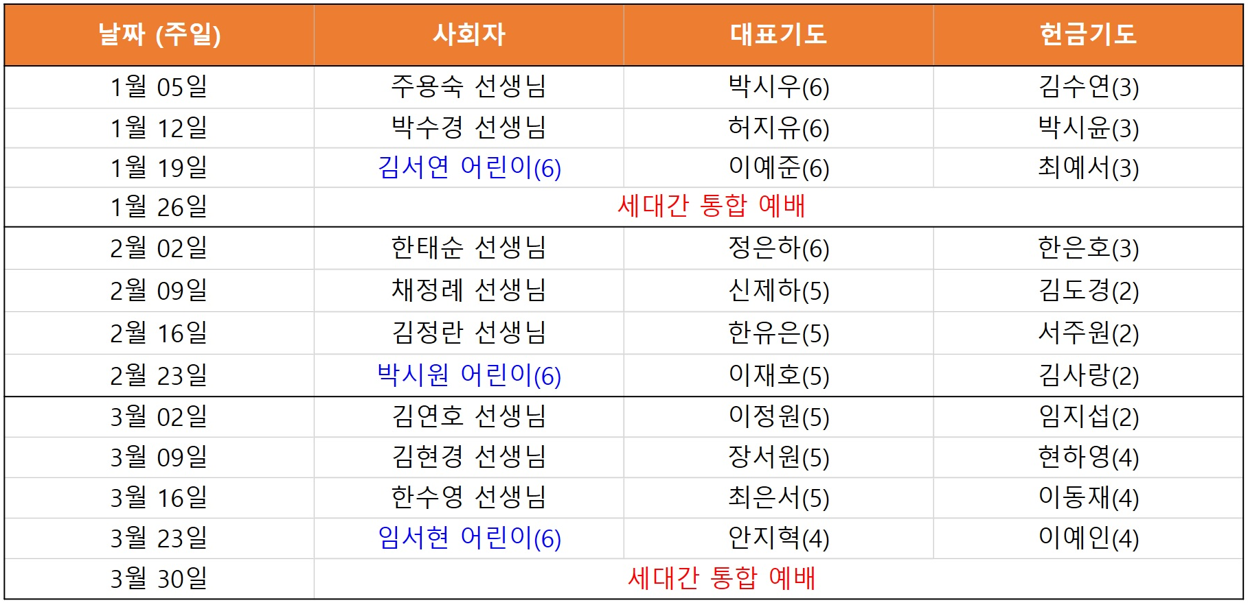
4월, 5월, 6월 예배 위원
1월, 2월, 3월 예배 위원

Slide 34
주기도문
하늘에 계신 우리 아버지여,
이름이 거룩히 여김을 받으시오며,
나라가 임하시오며,
뜻이 하늘에서 이루어진 것같이
땅에서도 이루어 지이다.

Slide 35
주기도문
오늘 우리에게 일용할 양식을 주시옵고,
우리가 우리에게 죄 지은 자를
사하여 준 것같이
우리 죄를 사하여 주시옵고,

Slide 36
주기도문
우리를 시험에 들게 하지 마시옵고,
다만 악에서 구하시옵소서.
나라와 권세와 영광이 아버지께
영원히 있사옵나이다. 아멘.

Slide 37

현대교회
어린이교회
한 주간
배운 말씀대로
승리하고
다음 주일에
만나요
하나님께
영광을~

